Slide 1
КОМПЛЕКСНАЯ ПЛАТФОРМА ЭНЕРГОСНАБЖЕНИЯ «ТОПАЗ»
КОМПАКТНЫЙ АВТОНОМНЫЙ ЭЛЕКТРОХИМИЧЕСКИЙ ГЕНЕРАТОР НА ОРГАНИЧЕСКОМ ТОПЛИВЕ С ВЫСОКОЙ УДЕЛЬНОЙ ЭНЕРГОЁМКОСТЬЮ ДЛЯ ИСПОЛЬЗОВАНИЯ В ЛЮБЫХ КЛИМАТИЧЕСКИХ УСЛОВИЯХ
МОСКВА
2024

Slide 2
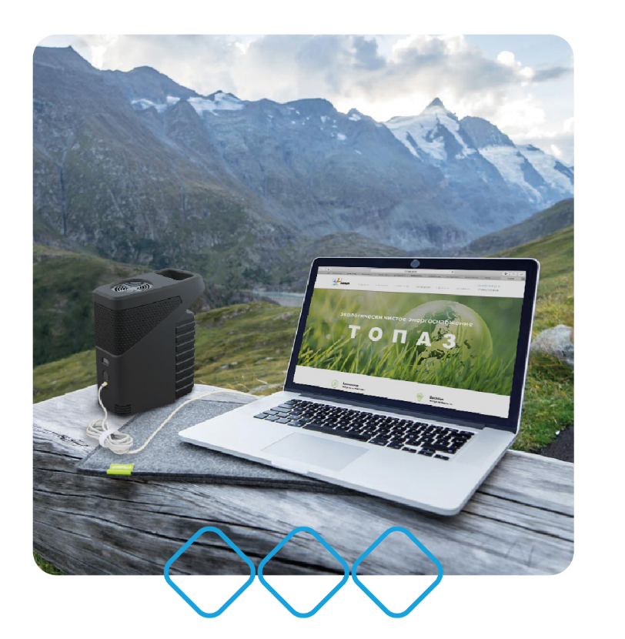
МОБИЛЬНАЯ ЭЛЕКТРОСТАНЦИЯ ТОПАЗ – ВАША ЛИЧНАЯ «РОЗЕТКА В ПОЛЕ»
Вам всегда будет доступна электроэнергия:
В основе ТОПАЗ – технология микротрубчатых твёрдооксидных топливных элементов
в любой точке мира
в любое время суток
в любых климатических условиях
благодаря экологически чистой и мобильной электростанции ТОПАЗ

Slide 3
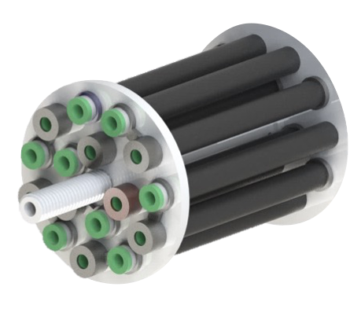
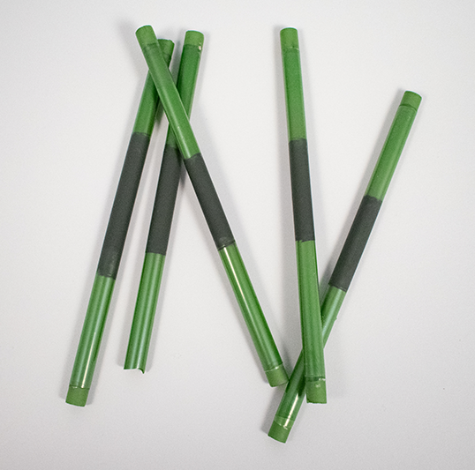
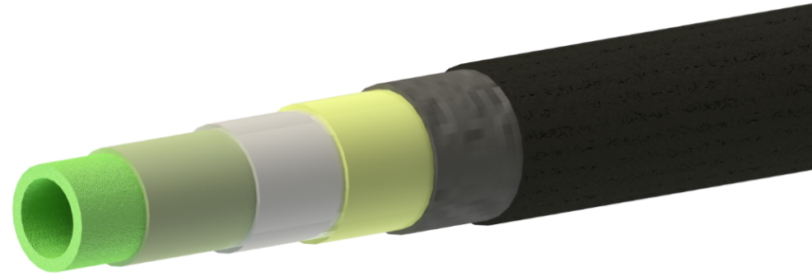
ТЕХНОЛОГИЯ: ЭКОНОМИЧНЫЕ МИКРОТРУБЧАТЫЕ ТОТЭ
ПЛАТФОРМА ТОПАЗ ПОСТРОЕНА НА ТЕХНОЛОГИИ МИКРОТРУБЧАТЫХ ТВЁРДООКСИДНЫХ ТОПЛИВНЫХ ЭЛЕМЕНТОВ (ТОТЭ)
Микротрубчатые ТОТЭ вырабатывают энергию непосредственно за счёт электрохимической реакции окисления топлива
Электролитный слой
Катодный слой
Анодный слой
БАТАРЕЯ МИКРОТРУБЧАТЫХ ТОТЭ
Топаз разработал и запатентовал экономичную технологию производства микротрубчатых ТОТЭ

Slide 4
Пояснения к структуре ЭХГ с ТОТЭ (слайд 1/2)
О²
С₄Н₁₀
Остатки СО+Н₂
Блок утилизации остаточных компонент топлива («дожигатель»)
Риформер
топлива
СО+Н₂
Батарея ТОТЭ
О₂
О₂
+
-

Slide 5
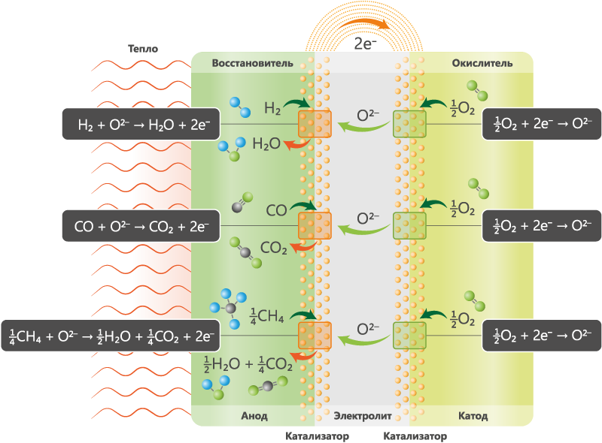
Пояснения к структуре ЭХГ с ТОТЭ (слайд 2/2)
ТОПЛИВНЫЙ ЭЛЕМЕНТ (ТЭ) – устройство прямого преобразования химической энергии топлива в электрическую без промежуточных стадий
ПРИНЦИП РАБОТЫ ТОПЛИВНЫХ ЭЛЕМЕНТОВ
СРАВНЕНИЕ С ДВС
ХИМИЧЕСКАЯ ЭНЕРГИЯ ТОПЛИВА
КАМЕРА СГОРАНИЯ ИЛИ ТОПКА
ТЕПЛОВАЯ ЭНЕРГИЯ
Прямое преобразование химической энергии топлива (водород-содержащего газа или углеводородного газа) в электричество путем электрохимической реакции окисления кислородом (из воздуха)
ТУРБИНА ИЛИ ДВИГАТЕЛЬ
ТОПЛИВНЫЙ ЭЛЕМЕНТ
МЕХАНИЧЕСКАЯ ЭНЕРГИЯ
ЭЛЕКТРИЧЕСКИЙ ГЕНЕРАТОР
ЭЛЕКТРИЧЕСКАЯ ЭНЕРГИЯ

Slide 6
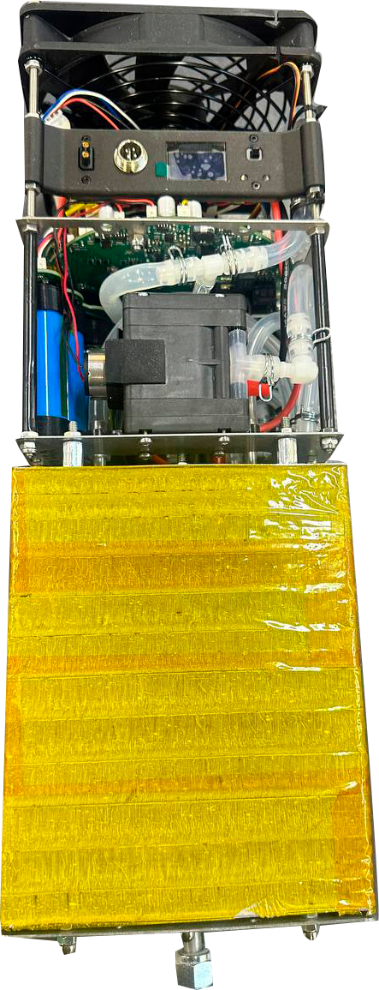
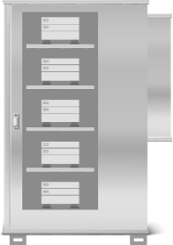
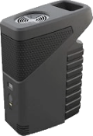
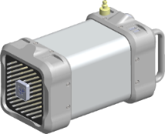
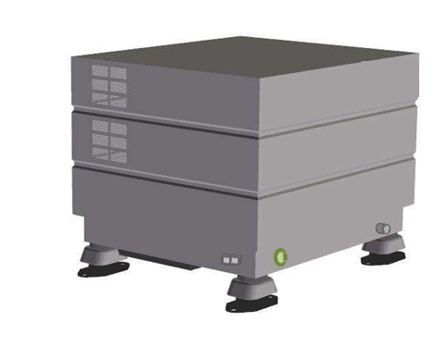
ОДНА ТЕХНОЛОГИЯ – ШИРОКИЙ МОДЕЛЬНЫЙ РЯД ПОД РАЗНЫЕ ПРИМЕНЕНИЯ НА РЫНКЕ ТОПЛИВНЫХ ЭЛЕМЕНТОВ
ПАТЕНТ
ТЕКУЩИЕ РАЗРАБОТКИ
ПЕРСПЕКТИВНЫЕ РАЗРАБОТКИ
Х1
Х1
Х4
Х20
ВСТРАИВАЕМЫЙ ЭНЕРГОМОДУЛЬ
МОБИЛЬНАЯ ЭНЕРГОУСТАНОВКА
МОДУЛЬНАЯ
ЭНЕРГОУСТАНОВКА
МОДУЛЬНАЯ СТАЦИОНАРНАЯ
ЭНЕРГОУСТАНОВКА
СТАЦИОНАРНАЯ
ЭНЕРГОУСТАНОВКА
ТОПАЗ-ОЕМ 100 Вт
ТОПАЗ-М 100 Вт
ТОПАЗ-ГАММА М 100 Вт
ТОПАЗ-ГАММА М 400 Вт
ТОПАЗ-ГАММА 2000 Вт
АВТОНОМНЫЕ СИСТЕМЫ
ТРАНСПОРТ И РОБОТОТЕХНИКА
ИНФРАСТРУКТУРА ГАЗОПРОВОДОВ, СОТОВАЯ СВЯЗЬ, КОМПЛЕКСЫ ОБЕСПЕЧЕНИЯ БЕЗОПАСНОСТИ И НАВИГАЦИИ
ТЕХНОЛОГИЧЕСКИЙ ЗАДЕЛ
Устройства с потреблением до 0,3 кВт
Увеличение срока автономной работы:
Стационарные устройства с потреблением от 0,4 кВт и более
Катодная защита трубопроводов, крановые узлы
Вышки сотовой связи
Наземная инфраструктура БПЛА
Системы радиосвязи, телеметрии, мониторинга, видеонаблюдения
Средства индивидуальной мобильности
Роботизированные платформы
Портативные устройства (туризм, экспедиции)
Специальное применение

Slide 7
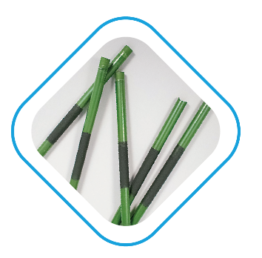
ТЕХНОЛОГИЯ ТОПАЗ ПРЕВОСХОДИТ ЛЮБЫЕ АЛЬТЕРНАТИВНЫЕ РЕШЕНИЯ МОЩНОСТЬЮ ДО 1 кВт НА МИРОВОМ РЫНКЕ
H₂ → H₂O
ТОПАЗ – запатентованная технология получения электроэнергии из пропан-бутана или других углеводородов эффективным, экономичным и экологичным способом
CO → CO₂
Сингаз
e-
Риформер
Топливо
Воздух
удельная
энергоёмкость
ВЫСОКАЯ УДЕЛЬНАЯ ЭНЕРГОЁМКОСТЬ в 8-10 раз превышает удельную энергоёмкость Li-ion
УНИВЕРСАЛЬНОСТЬ КОНСТРУКЦИИ
Работа на различных видах топлива
экономичность выработки электроэнергии
удельная мощность
МАСШТАБИРУЕМОСТЬ широкий модельный ряд без изменения технологии производства
БЫСТРЫЙ ЗАПУСК
Выход на номинальную мощность за несколько минут
КЛИМАТИЧЕСКАЯ АДАПТАЦИЯ
Функционирование в диапазоне - 50 до +50 С
срок службы
экологичность
БЛИЖАЙШИЙ ЗАРУБЕЖНЫЙ АНАЛОГ УСТУПАЕТ В ТЕХНОЛОГИЧЕСКИХ СВОЙСТВАХ УЖЕ СЕЙЧАС
портативность
EFOY Pro 2800
Топаз
Двигатели внутреннего сгорания
большая масса и габариты
меньшая удельная энергоемкость
меньший срок службы
высокая цена на рынке
(x2 в сравнении с Топаз-М)
климатический предел до – 20С
Li-ion
EFOY Pro 2800

Slide 8
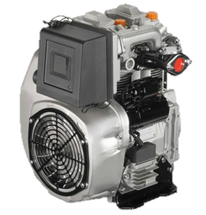
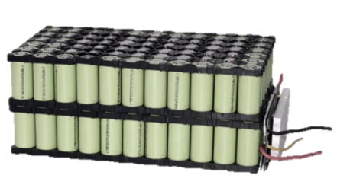
ТОПАЗ – ЭКОЛОГИЧНОСТЬ И ПОВЫШЕННЫЙ КПД
ОТСУТСТВИЕ ТОКСИЧНЫХ КОМПОНЕНТОВ. БЕСПРЕЦЕДЕНТНО НИЗКИЙ УРОВЕНЬ ЗАГРЯЗНЕНИЯ ОКРУЖАЮЩЕЙ СРЕДЫ В СЕГМЕНТЕ ИСТОЧНИКОВ ТОКА МАЛОЙ МОЩНОСТИ
КПД
по электроэнергии >30%
КПД <20%
В диапазоне мощности ниже 1 кВт
CO₂
>1 кг / кВт·ч
NOx
Другие продукты горения
ДВИГАТЕЛЬ ВНУТРЕННЕГО СГОРАНИЯ
Бензин / Пропан-бутан / Природный газ
CO₂
<0,4 кг / кВт·ч
ТЕПЛОВАЯ ЭНЕРГИЯ, ПРИГОДНАЯ К ИСПОЛЬЗОВАНИЮ
Экологический риск
использованных батарей
Токсичные тяжёлые металлы и электролит
ВОДА
CO₂ и другие выхлопные газы
ТОПАЗ (ТОТЭ)
Пропан-бутан / Природный газ / Синтезгаз/ Водород
БАТАРЕИ
Тепловые электростанции

Slide 9
ТОПАЗ УСПЕШНО РЕШАЕТ ЗАДАЧИ ПО АВТОНОМНОМУ ЭЛЕКТРОПИТАНИЮ
ВАРИАНТЫ ПРИМЕНЕНИЯ ПЛАТФОРМЫ ТОПАЗ
Решения для систем стационарного автономного питания на базе ЭХГ Топаз М / Топаз-Гамма М от 100 до 1 000 Вт
СИСТЕМЫ ФОТО-ВИДЕО-ФИКСАЦИИ
безопасность / правонарушения / штрафы
СИСТЕМА НАБЛЮДЕНИЯ – ОСВЕЩЕНИЕ ВЫШЕК, ПУТЕЙ И ПИТАНИЕ КАМЕР
удаленный мониторинг труднодоступных районов и объектов, в стадии строительства и эксплуатации*
СЕТИ РАДИОРЕЛЕЙНОЙ И ТРАНКИНГОВОЙ СВЯЗИ
обеспечение связи и передачи данных для удаленных районов и обособленных объектов*
ПИКЕТЫ ЭКСТРЕННОЙ СВЯЗИ И ОБОГРЕВА
обеспечение автомобильных трасс пунктами экстренной связи и обогрева
СЕТИ СОТОВОЙ И МИКРОСОТОВОЙ СВЯЗИ
мобильная связь в удаленных районах, вариант резервного питания для существующих базовых станций*
МЕТЕОРОЛОГИЧЕСКИЕ СТАНЦИИ
мониторинг погодных условий, паводков и лесных пожаров
СИСТЕМЫ РЕЗЕРВНОГО ЭЛЕКТРОПИТАНИЯ
Резервное энергоснабжение с возможностью быстрого режима старт/стоп, вне зависимости от погодных условий
ПРИМЕНЕНИЕ ДЛЯ НЕФТЕГАЗОВОЙ ОТРАСТИ
Станции катодной защиты, SCADA и измерительной аппаратуры, насосы впрыска реагента, активация клапанов
* при невозможности обеспечения постоянного подключения в электросети или его экономической необоснованности

Slide 10
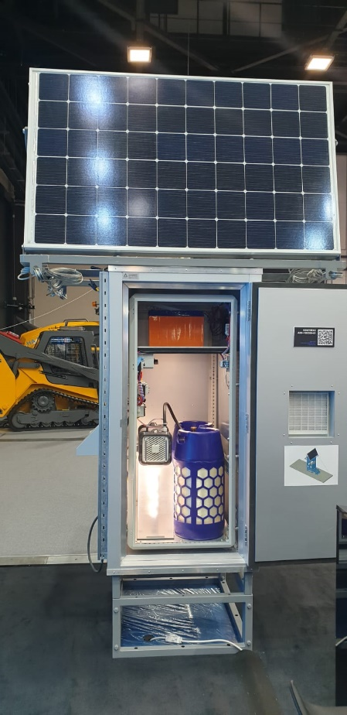
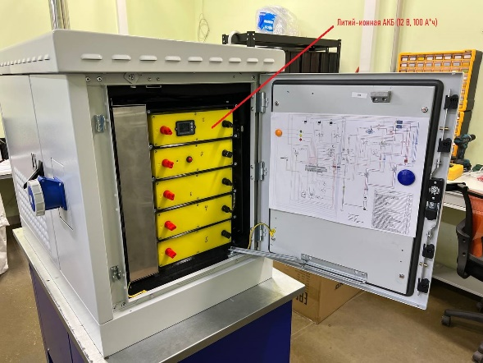
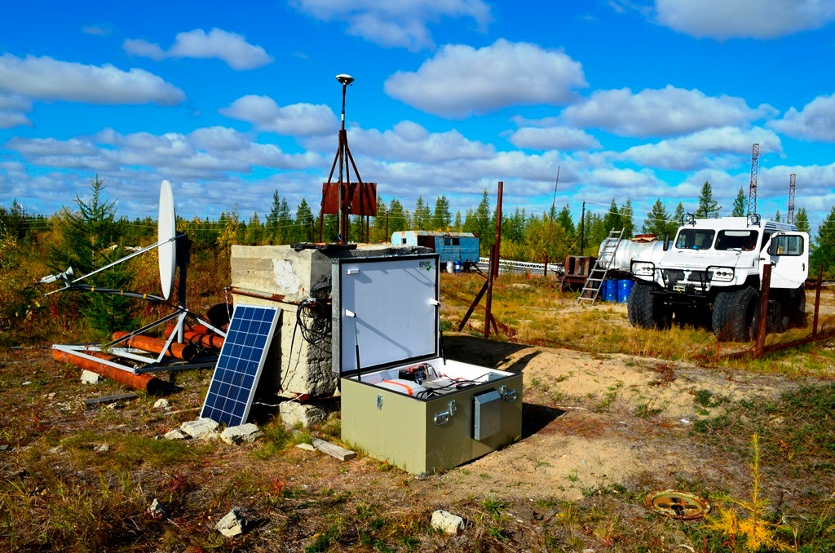
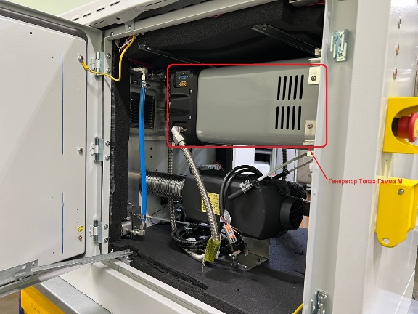
Примеры технологических решений с ЭХГ Топаз
В СОСТАВЕ СТАЦИОНАРНЫХ ИЛИ ПЕРЕНОСНЫХ, В ТОМ ЧИСЛЕ КОМПЛЕКСНЫХ ЭНЕРГОСИСТЕМ

Slide 11
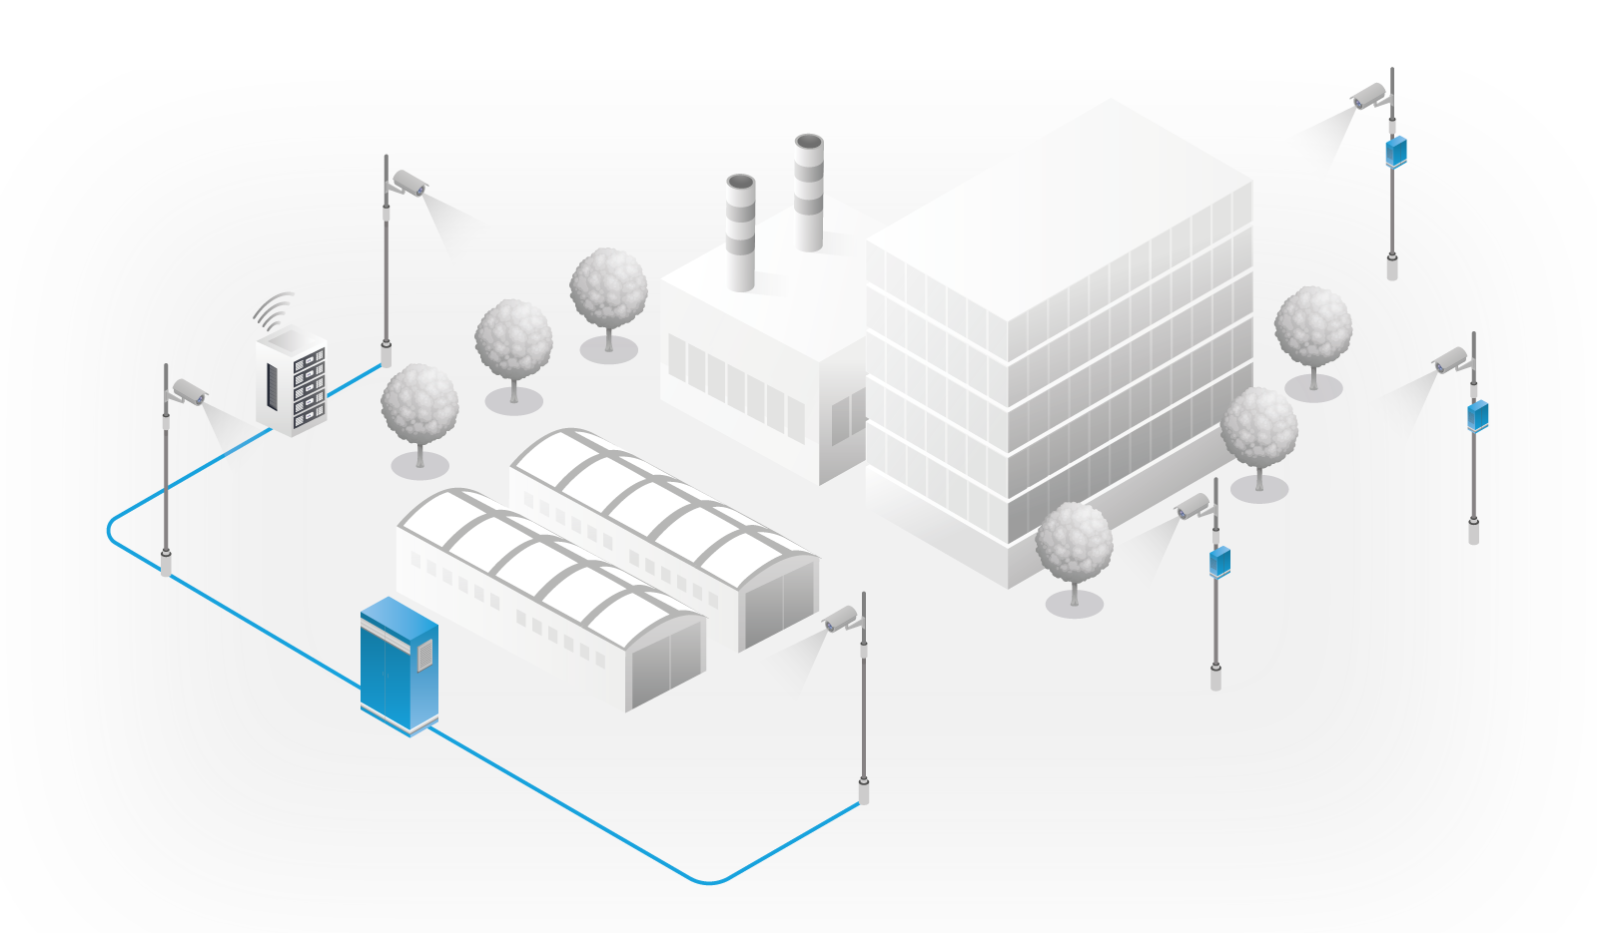
Примеры возможного использования ЭХГ
ДЛЯ СИСТЕМ МОНИТОРИНГА, ВИДЕОНАБЛЮДЕНИЯ, ОХРАНЫ ПЕРИМЕТРА, ФОТО- И ВИДЕО- ФИКСАЦИИ
Установка позволяет запитывать группы фото и видео камер, а также станцию передачи данных в ЦОД
ПРЕИМУЩЕСТВА ИСПОЛЬЗОВАНИЯ ЭХГ:
отсутствие дорогостоящей силовой сети
автономность и отсутствие саморазряда (в отличие от аккумуляторов)
экологичность
малые габариты
мобильность
Возможно энергоснабжение удалённых на большие расстояния или мобильных камер с помощью переносных ЭХГ
Станция управления и питания «Топаз»

Slide 12
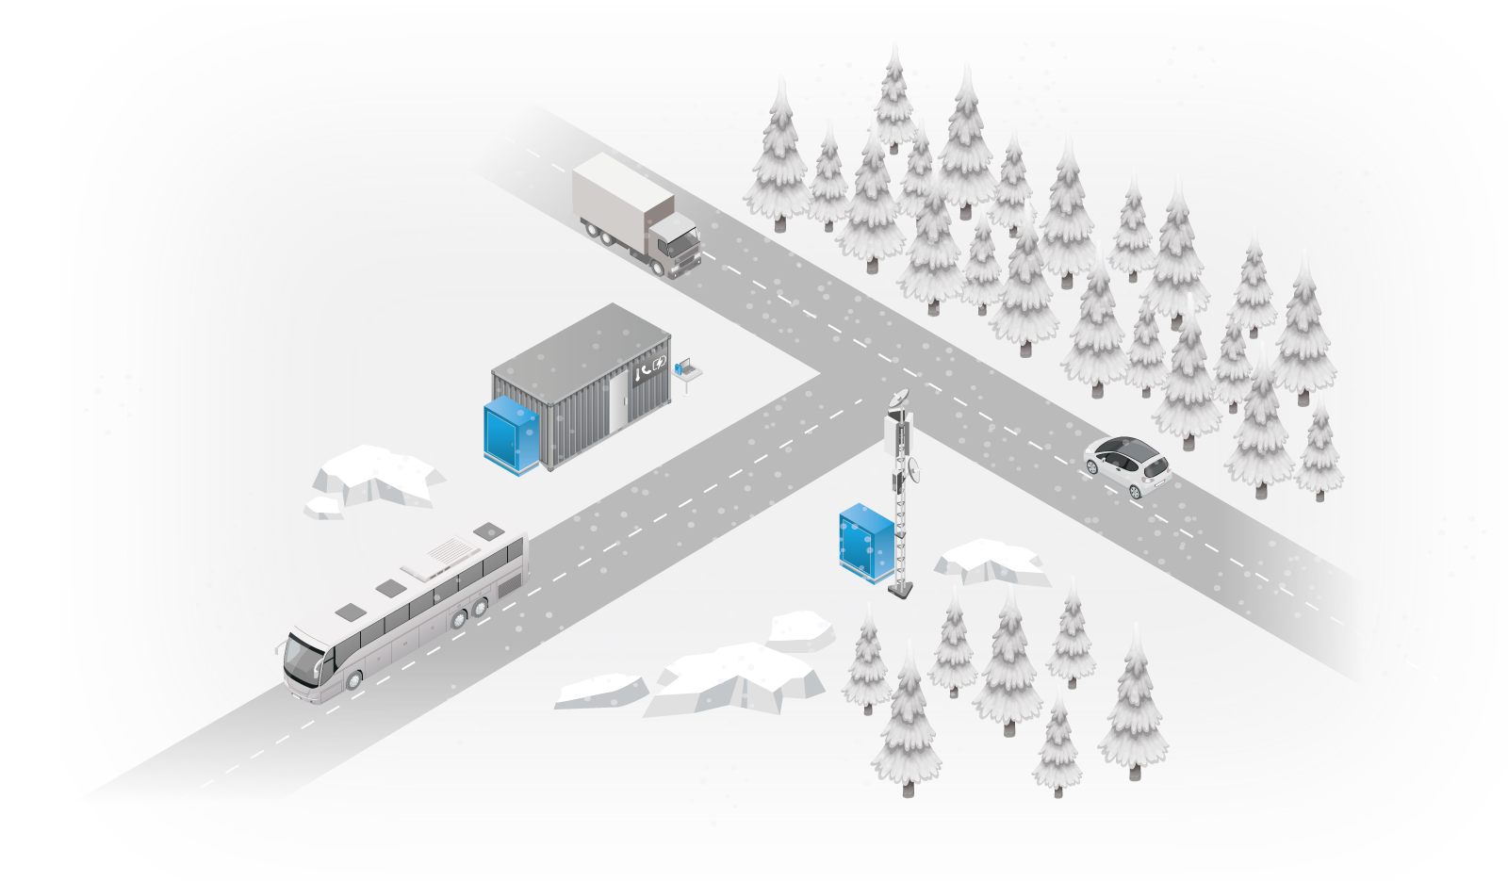
Примеры возможного использования ЭХГ
ДЛЯ ПУНКТОВ ОБОГРЕВА И ЭКСТРЕННОЙ СВЯЗИ
Установка позволяет запитывать пункты обогрева и экстренной связи
ПРЕИМУЩЕСТВА ИСПОЛЬЗОВАНИЯ ЭХГ:
отсутствие дорогостоящей силовой сети
нет зависимости от метеорологических условий
автономность и отсутствие саморазряда (в отличие от аккумуляторов)
экологичность
малые габариты
энергоёмкость не зависит от температуры окружающей среды
Автономный источник энергии «Топаз»
Такое энергоснабжение не требует никакой сопроводительной сети

Slide 13
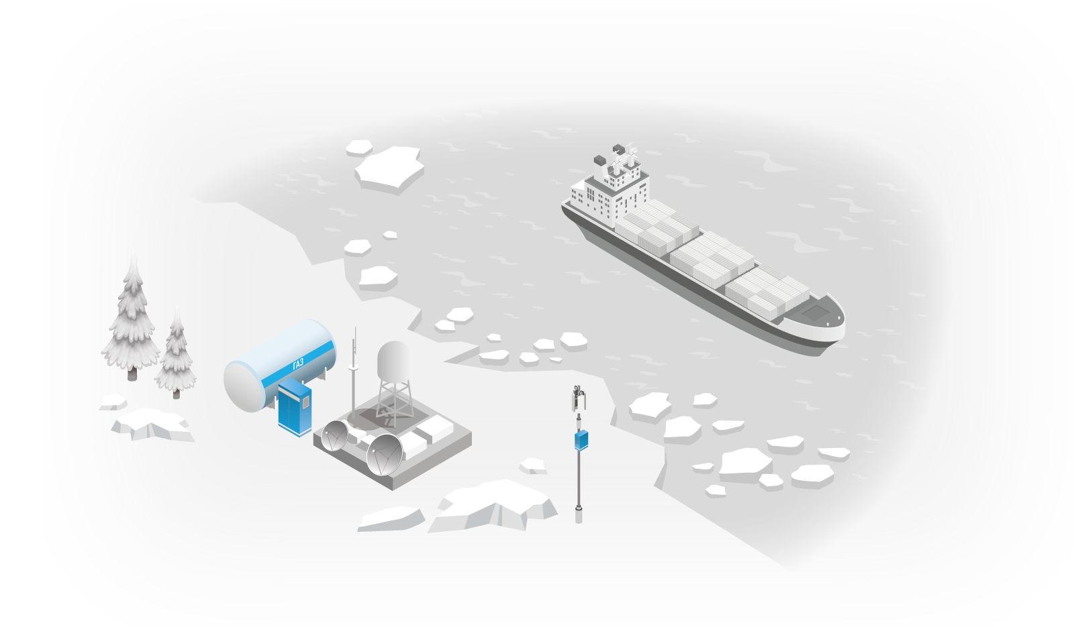
Примеры возможного использования ЭХГ
ДЛЯ МЕТЕОСТАНЦИЙ, РАЗЛИЧНЫХ НАЗЕМНЫХ И НАВОДНЫХ СИСТЕМ МОНИТОРИНГА, КОНТРОЛЯ ДВИЖЕНИЯ СУДОВ – СЕВЕРНЫЙ МОРСКОЙ ПУТЬ
Установка позволяет запитывать метеостанции и станции слежения за проходящими судами, а также устройства связи для передачи собранной информации
ПРЕИМУЩЕСТВА ИСПОЛЬЗОВАНИЯ ЭХГ:
энергоснабжение в местах, удалённых от любой инфраструктуры
нет зависимости энергоснабжения от метеорологических условий
автономность и отсутствие саморазряда (в отличие от аккумуляторов)
экологичность
энергоёмкость не зависит от температуры окружающей среды
время автономной работы зависит только от объёмов хранилища топлива и может достигать 1 года
Хранилище газа
Такое энергоснабжение не требует никакой сопроводительной сети
Автономный источник энергии «Топаз»

Slide 14
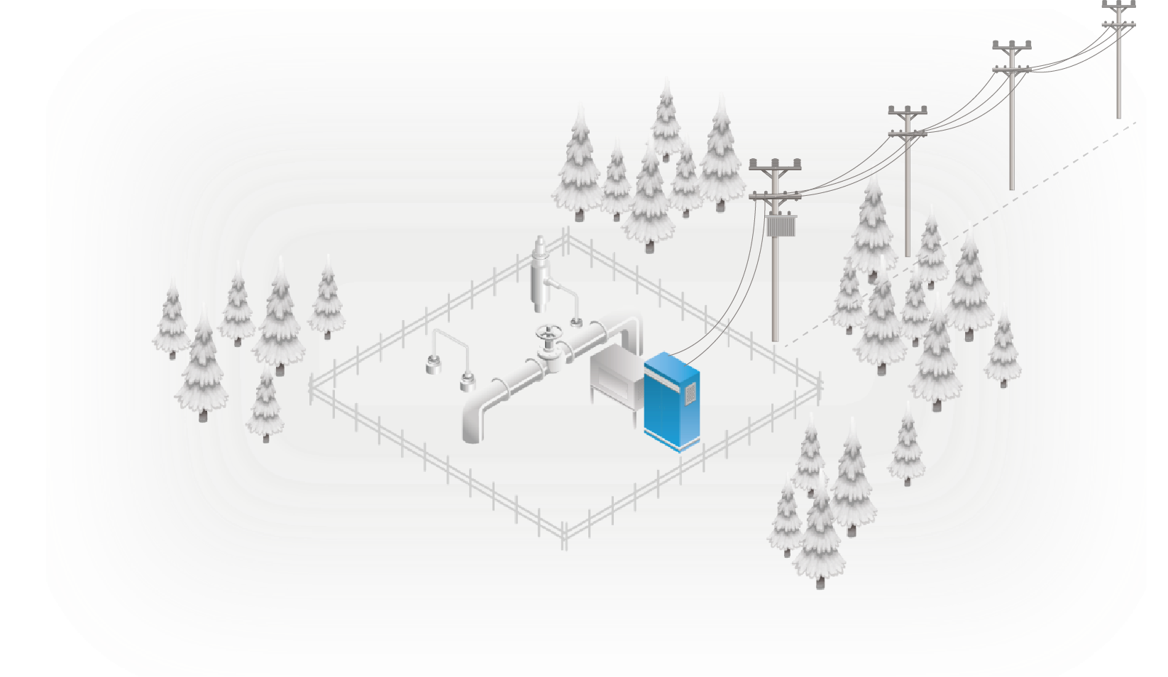
СРАВНЕНИЕ ПРИМЕНЯЕМЫХ ТЕХНОЛОГИЙ ГЕНЕРАЦИИ
ЭЛЕКТРОЭНЕРГИИ С ТЕХНОЛОГИЕЙ ТОПАЗ
НА ПРИМЕРЕ ЭЛЕТРОПИТАНИЯ УДАЛЕННОГО ОБЪЕКТА
Электроснабжение потребителей постоянной мощностью 4.1кВт, расположенных на удалении от высоковольтной линии электро-передачи (ЛЭП).
10-15 км.
Потребители могут запитываться от автономных источников на базе ЭХГ ТОПАЗ, возобновляемых источников энергии (АГЭУ), дизель-генераторной установки (ДГУ), газопоршневой генераторной установки (ГПУ) или от низковольтной ЛЭП.
Стоимость электроэнергии по ЛЭП зависит от длины линии электропередачи до потребителя.
Выбор применяемого источника питания основывается на стоимости владения на горизонте 15 лет.
ПРИВЕДЁННАЯ СТОИМОСТЬ кВТч ПРИ ПИТАНИИ ОТ ЛЭП
ПРИВЕДЁННАЯ СТОИМОСТЬ кВТч ОТ АВТОНОМНЫХ ИСТОЧНИКОВ
ПРИ УДАЛЕННОСТИ ПОТРЕБИТЕЛЯ БОЛЕЕ 4 КМ ЭЛЕКТРОЭНЕРГИЯ ИЗ ТОПАЗА ДЕШЕВЛЕ, ЧЕМ ПРИ СТРОИТЕЛЬСТВЕ ЛЭП
ЭЛЕКТРОЭНЕРГИЯ ВЫРАБАТЫВАЕМАЯ НА ТОПАЗ ДЕШЕВЛЕ ДРУГИХ АВТОНОМНЫХ ИСТОЧНИКОВ
opex
capex
руб./кВтч
руб./кВтч

Slide 15
ПРИЛОЖЕНИЕ 4. СРАВНЕНИЕ ПРИМЕНЯЕМЫХ ТЕХНОЛОГИЙ ГЕНЕРАЦИИ ЭЛЕКТРОЭНЕРГИИ С ТЕХНОЛОГИЕЙ ТОПАЗ
Параметр / Бизнес-кейс | Энергоустановка на возобновляемых источниках энергии (ВИЭ +ЛиАБ) | Дизель-генераторная установка (ДЭС + ДЭС-резерв) | Газо-поршневая установка (ГПУ + ДЭС-резерв) | Автономный источник питания на базе ЭХГ ТОПАЗ (ТОТЭ + ЛиАБ)
Тип ресурса (топлива) | Ветер/солнце | Дизельное топливо | Газ из трубопровода | Газ из трубопровода
КПД электрический | - | 36% | 43% | более 50%
Мощность электрическая, кВт | 4,1 | 10,0* | 10,0* | 4,1
CAPEX, млн.руб. | 34,80 | 15,83 | 20,24 | 42,28
OPEX, млн.руб. | 22,84 | 54,34 | 28,58 | 7,39
Стоимость владения за период 15 лет, млн.руб | 57,64 | 70,17 | 48,82 | 49,66
Себестоимость 1 кВт, руб/кВт*ч | 109,35 | 137,58 | 93,62 | 92,37
Удаленность объекта в которой себестоимость 1 кВт*ч эквивалентна ЛЭП, км | 5,11 | 6,03 | 4,10 | 4,05
Себестоимость электроэнергии, выработанной на энергоустановке ТОПАЗ ниже, чем на других автономных источниках
При удалении более 4 км от ЛЭП использование Топаз выгоднее строительства ЛЭП

Slide 16
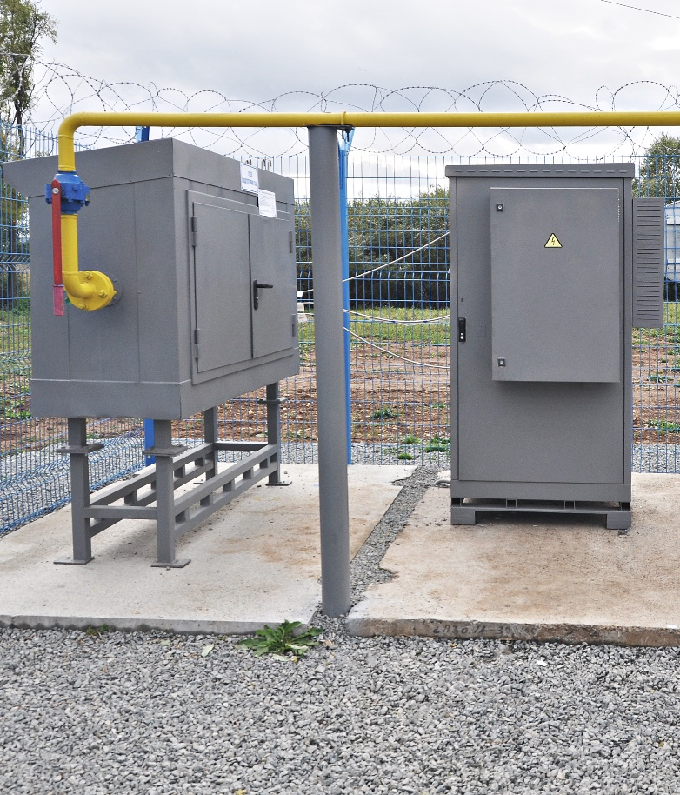
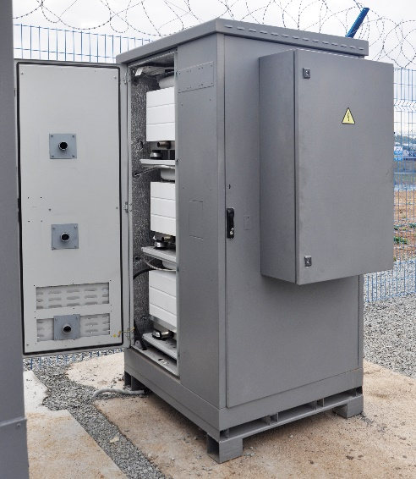
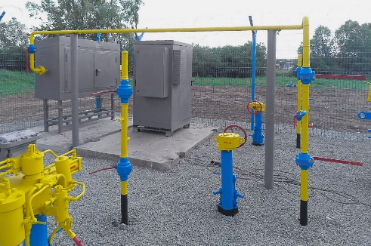
Примеры реализованных проектов
ООО «ГАЗПРОМ ТРАНСГАЗ КАЗАНЬ» (КП-251 газопровода Миннибаево – Казань)
СИСТЕМА ОСНОВНОГО ЭЛЕКТРОПИТАНИЯ ЭХЗ
Энергоустановка электрической мощностью 1200_Вт переменного тока для обеспечения электрохимической защиты участка трубопровода в зоне крановой площадки КП-251
Энергоустановка Гамма на базе планарных ТОТЭ
Мощность ном/макс, Вт | 1200/1500
Топливо | Природный газ
Установленный срок службы | 10 лет
Габариты (Д × В × Ш), мм | 930 × 1840 × 1043
Диапазон температуры эксплуатации | -45 … +45 °C
Интервал технического обслуживания | 1 год
Ввод в эксплуатацию | 08.2021 г.

Slide 17
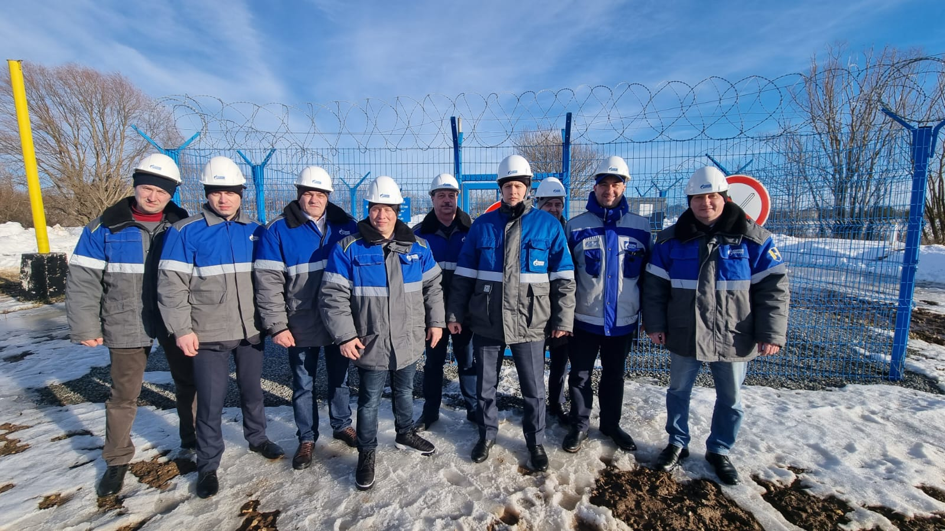
РЕЗУЛЬТАТЫ опытно-промышленных ИСПЫТАНИЙ
С августа 2021 по октябрь 2022 проведены эксплуатационные испытания энергоустановки Р_{ном}1200 Вт на объекте ООО «Газпром трансгаз Казань» КП-251;
В марте 2023 завершены контрольные испытания комиссией ПАО «Газпром».
Установка находится в эксплуатации по настоящий день, наработка составила 19500 часов.

